Slide 1

MIT
AVR instrukce
Díl IVb

Slide 2
Index
AVR instrukční soubor
Adresace
Instrukce přesunu
Stavový registr
Aritmetické instrukce
Logické a bitové instrukce
Instrukce řízení programu
  Skoky
  Podprogramy
Direktivy překladače
2
next

Slide 3
Zdroje
Binary calculations in AVR Assembler, www.avr-asm-tutorial.net
AVR assembler, Atmel.com
Aplikace ATmega644 v jazyce C, KE 1/2011
Moderní mikrokontroléry 5, KE 5/2011
Atmel, Application Notes
3
previous
next
index

Slide 4
AVR instrukční soubor
Nová kapitola
4
previous
next
index

Slide 5
Instrukce
Instrukce má
symbolickou podobu
LDI R16,0xFF
a kódovou podobu
0xEF0F
5
previous
next
index
Notes:
Nakreslit na tabuli příklad ADD A,#33

Slide 6
Instrukce
Instrukce se skládá z operačního kódu a operandů
LDI R16,0xFF
Operační kód
1.operand
2.operand
6
previous
next
index

Slide 7
Instrukce
Operační kód určuje typ operace
Operandy určují s jakými daty se má provést daná operace (může být jeden, dva nebo žádný)
Adresace určuje, jak jsou operandy dosažitelné
7
previous
next
index

Slide 8
Jak se vytváří aplikace
Vyšší programovací jazyk (C)
Používají se základní struktury (sekvence, větvení a cyklus)
Program je abstrahován od procesoru, na kterém je kód vykonáván
Vývoj programu je rychlý +
Strojový kód nemusí být optimální –
8
previous
next
index
Notes:
Nakreslit na tabuli příklad ADD A,#33

Slide 9
Jak se vytváří aplikace
Nižší programovací jazyk (ASM)
Používají se instrukce konkrétního procesoru
Vývoj programu je pomalý -
Strojový kód může být optimalizován +
Náročné na znalosti programátora -
9
previous
next
index
Notes:
Nakreslit na tabuli příklad ADD A,#33

Slide 10
Jak se vykonává program
Příklad
Program bude vykonávat cyklus a po provedení se bude opakovat
while (1)
{
i=2
for(i=2;i>0;i--)
{
}
}
Použité instrukce
LDI naplň registr
DEC odečti jedničku z registru
CPI porovnej obsah registru
BRNE skoč, když se nerovná
RJMP pokračuj v programu na adrese
10
previous
next
index

Slide 11
Zdrojový kód
N2: LDI R16,2
N1: DEC R16
CPI R16,0
BRNE N1
RJMP N2
11
previous
next
index

Slide 12
Strojový kód v paměti programu
adresa | kód | mnemonický kód | délka
0000 | E002 | LDI R16,2 | 1
0001 | 950A | DEC R16 | 1
0002 | 3000 | CPI R16,0 | 1
0003 | F7E9 | BRNE 0001 | 1
0004 | 940C | RJMP 0000 | 2
0005 | 0000
0006 | 0000 | NOP | 1
12
previous
next
index

Slide 13
Sled vykonávaných instrukcí
PC | instrukce | word
0000 | LDI R16,2 | 1 | PC+1
0001 | DEC R16 | 1 | PC+1
0002 | CPI R16,0 | 1 | PC+1
0003 | BRNE 0001 | 1 | PC=1
0001 | DEC R16 | 1 | PC+1
0002 | CPI R16,0 | 1 | PC+1
0003 | BRNE 0001 | 1 | PC=1
0001 | JMP 0000 | 2 | PC=0
0000 | LDI R16,2 | 1 | PC+1
0001 | DEC R16 | 1 | PC=1
13
previous
next
index

Slide 14
Postup vykonávání programu
Po startu počítače se nastaví čítač programu (PC) na hodnotu 0000
Procesor čte instrukci na adrese, která je uložena v registru PC
Paměť dodá data, která se přesunou do registru instrukce
14
previous
next
index

Slide 15
Postup vykonávání programu
Dekodér dekóduje instrukci. Pokud má instrukce operand, čte další data z paměti nebo ze vstupu a výstupu. Jinak řídí přesuny dat mezi registry a používání ALU
Po vykonání se inkrementuje adresa v PC, podle délky instrukce
V případě skokové instrukce se naplní PC adresou, na které bude program pokračovat
15
previous
next
index

Slide 16
Adresace
Adresace určuje, jak jsou data dostupná
z datové paměti
z programové paměti
z I/O registrů
16
previous
next
index

Slide 17
Adresace
Typy adresace
Adresování konstantou – hodnota operandu je přímo součástí instrukce
Přímé adresování registrem – zdrojem operandu je registr (registry) (R0-R31)
Přímé adresování dat – adresa paměti je součástí instrukce
Nepřímé adresování dat – adresa paměti není součástí instrukce, je uložena v registru (ukazateli X,Y,Z)
Nepřímé adresování programu – adresa paměti není součástí instrukce, je uložena v registru Z
17
previous
next
index

Slide 18
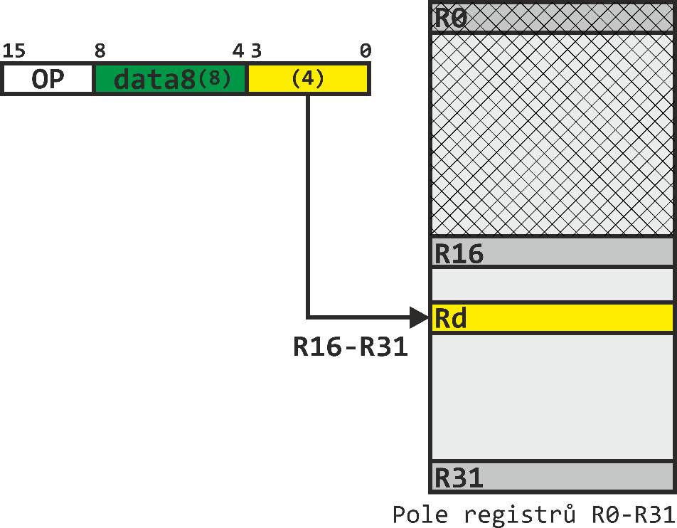
Adresace
Adresování konstantou
1
Instrukce, které používají tuto adresaci mají v kódu instrukce písmeno I
Jeden operand je data8 a druhý registr (pouze R16-R31)
LDI R16,25
ORI R17,0xF0
18
Pracovní list
previous
next
index

Slide 19
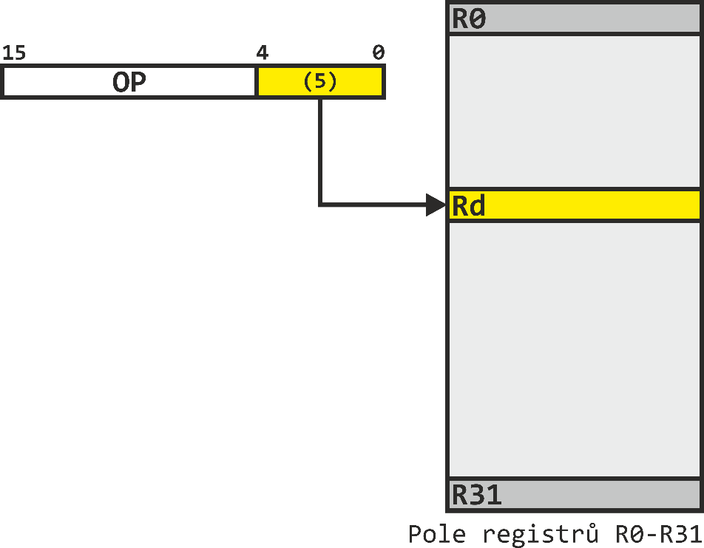
Adresace
Přímé adresování jednoho registru
2
Instrukce má jen jeden operand registr (R0-R31)
INC R0
DEC R16
19
Pracovní list
previous
next
index

Slide 20
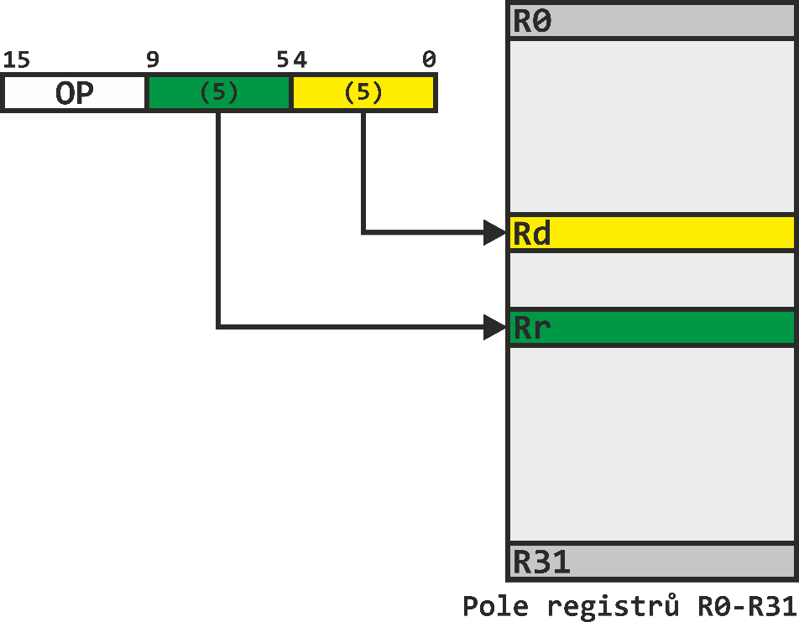
Adresace
Přímé adresování dvou registrů
3
Instrukce má jeden operand registr (R0-R31) a druhý také registr (R0-R31)
MOV R10,R1
ADD R16,R0
20
Pracovní list
previous
next
index

Slide 21
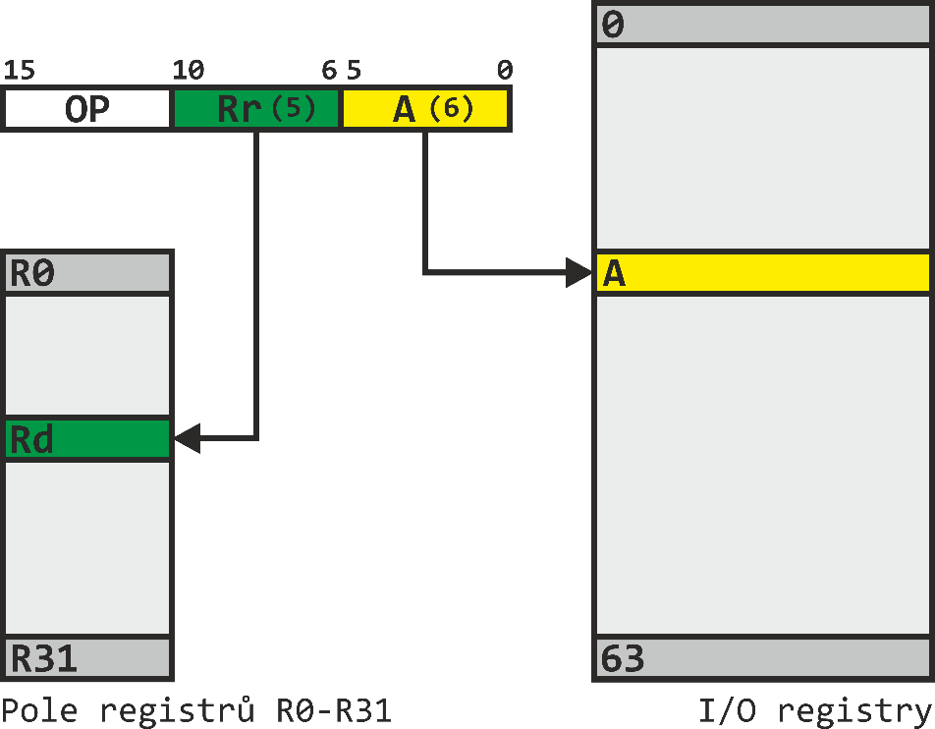
Adresace
Přímá adresace I/O registrů
4
A je přímá adresa I/O paměti (adresy 0-63), používají se symbolické adresy např. DDRA, PINA
Jeden operand je registr (R0-R31), druhý je adresa I/O
OUT DDRA,R16
IN R16,PINA
21
Pracovní list
previous
next
index

Slide 22
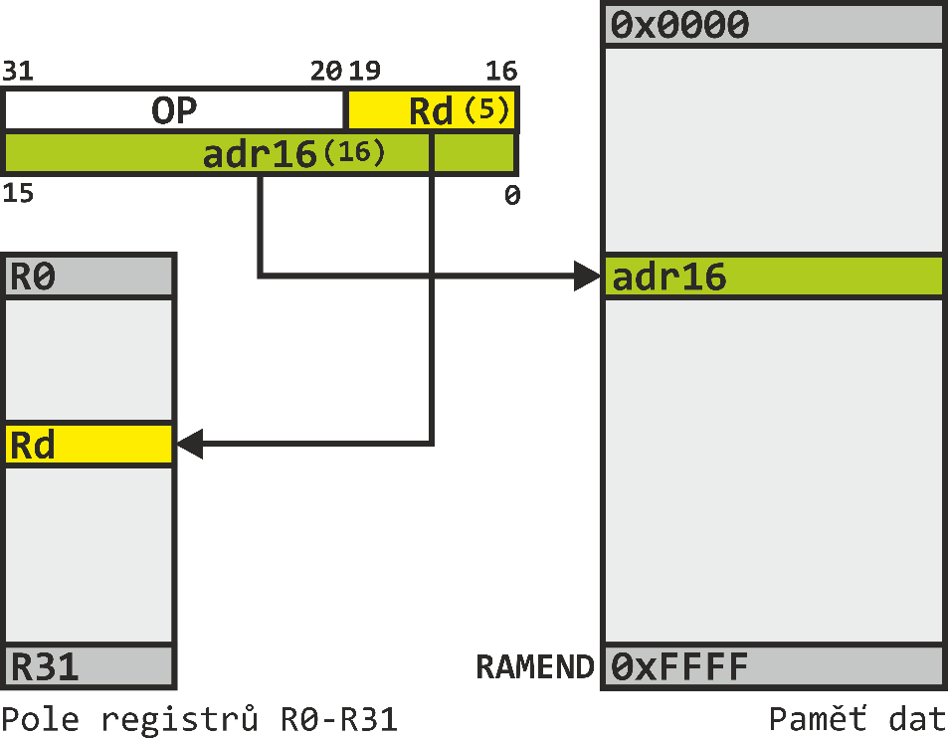
Adresace
Přímé adresování dat
5
Instrukce má délku dvě slova, neboť obsahuje 16-ti bitovou adresu paměti
Jeden operand je registr (R0-R31), druhý je adresa paměti SRAM
LDS R16,0x0200
STS 0x0201,R17
22
Pracovní list
previous
next
index

Slide 23
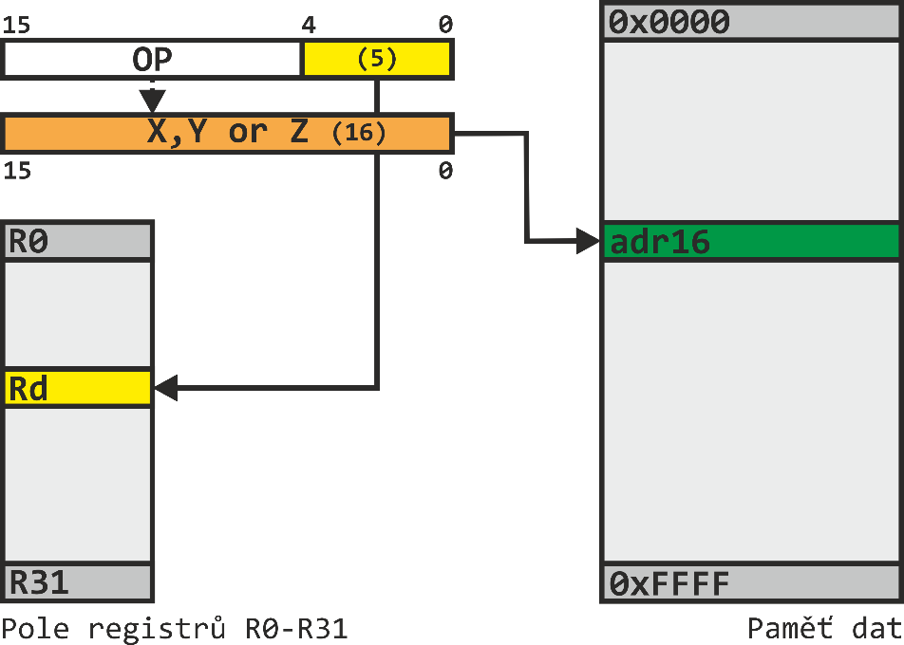
Adresace
Nepřímé adresování dat
6
Operand je na adrese, která je v registru-pointeru (X,Y,Z)
LDI XL,LOW(adr16)
LDI XH,HIGH(adr16)
LD R16,X
23
Pracovní list
previous
next
index

Slide 24
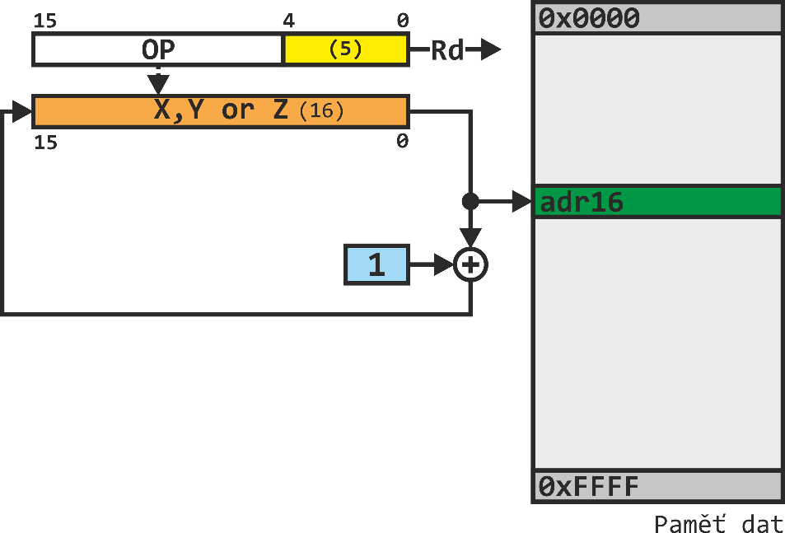
Adresace
Nepřímé adresování paměti dat s
post inkrementací
7
Operand je na adrese, která je v registru-pointeru (X,Y,Z), po provedení instrukce se obsah pointeru inkrementuje
LDI XL,LOW(adr16)
LDI XH,HIGH(adr16)
LD R16,X+
24
Pracovní list
previous
next
index

Slide 25
Adresace
Nepřímé adresování paměti dat s
pre dekrementací
8
Operand je na adrese, která je v registru-pointeru (X,Y,Z), před provedením instrukce se obsah pointeru dekrementuje
LDI YL,LOW(adr16)
LDI YH,HIGH(adr16)
ST –Y,R16
25
Pracovní list
previous
next
index

Slide 26
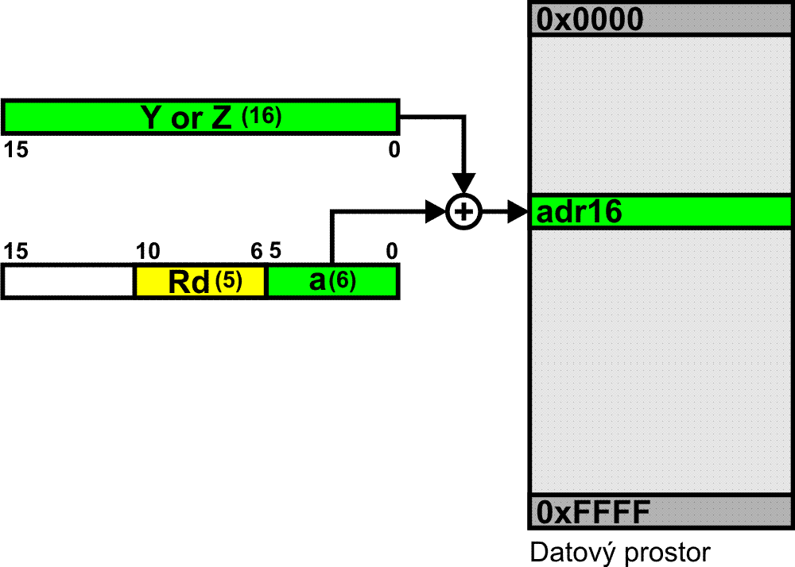
Adresace
Nepřímé adresování paměti dat s
pre dekrementací
8
LDI ZL,LOW(adr16)
LDI ZH,HIGH(adr16)
LDD R16,Z+32
;před provedením instrukce se obsah registru Y sníží o 1
26
Pracovní list
previous
next
index

Slide 27
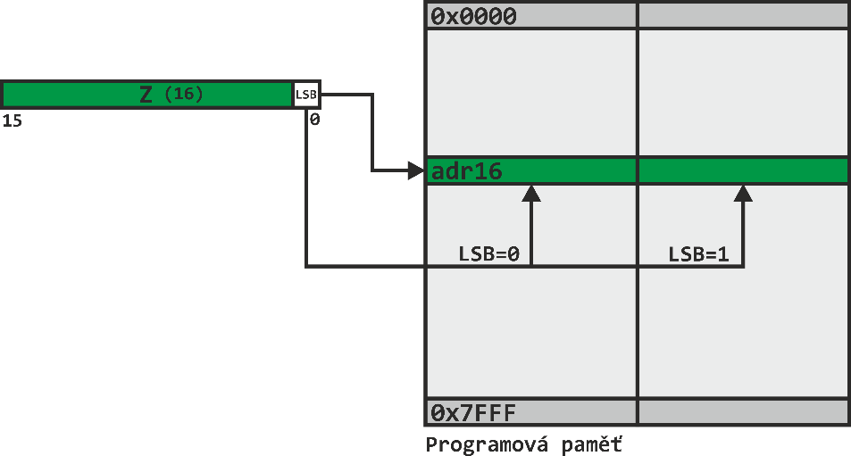
Adresace
Nepřímé adresování paměti programu
9
LDI ZL,LOW(adr16<<1)
LDI ZH,HIGH(adr16<<1)
LPM R16,Z
27
Pracovní list
previous
next
index

Slide 28
Typy instrukcí
Přesunové
Aritmetické
Logické a bitové
Řízení programu
28
previous
next
index

Slide 29
Instrukce přesunu
Registr ⬄ registr
MOV, MOVW
Registr ⇦ SRAM
LDI, LDS, LD, LDD
Registr ⇨ SRAM
STS, ST, STD
Registr ⬄ Registr I/O
IN, OUT
Registr ⇦ paměť programu
LPM
Zásobník
PUSH,POP
29
Pracovní list
previous
next
index

Slide 30
Registr ⬄ registr
Přesuň obsah registru R0 do R1
MOV R1,R0
1
Přesuň obsah registru R1 do R17 a R0 do R16
MOVW R17:R16,R1:R0
2
30
Pracovní list
previous
next
index

Slide 31
Registr ⇦ SRAM
Naplň registr R16 hodnotou 127
3
LDI R16,127
Načti obsah adresy 0x200 do registru R19 (přímá adresace)
4
LDS R19,0x200
31
Pracovní list
previous
next
index

Slide 32
Registr ⇦ SRAM
5
LDI XL,0x01 LDI XH,0x03
LD R19,X
Načti obsah adresy (0x0301), která je v registru X, do registru R19 (nepřímá adresace)
Po načtení (ze stejné adresy) inkrementuj registr X
6
LD R19,X+
32
Pracovní list
previous
next
index

Slide 33
Registr ⇨ SRAM
Ulož obsah registru R19 na adresu 0x200
(přímá adresace)
STS 0x200,R19
7
8
LDI ZL,LOW(N1) LDI ZH,HIGH(N1)
ST Z,R19
Ulož obsah registru R19 na adresu (N1), která je v registru Z
(nepřímá adresace)
33
Pracovní list
previous
next
index

Slide 34
Registr ⬄ Registr I/O
Zapiš do registru PORTA obsah registru R19
9
OUT PORTA,R19
OUT 0x02,R19
Načti obsah registru PINF do registru R19
10
IN R19,PINF
IN R19,0x0C
34
Pracovní list
previous
next
index

Slide 35
Registr ⇦ paměť programu
Načti obsah adresy z tabulky, která je součástí paměti programu (na adrese TAB) do registru R2
LDI ZL,LOW(TAB<<1)
LDI ZH,HIGH(TAB<<1)
LPM R2,Z
…
TAB: .DB 1,2,3,4
11
35
Pracovní list
previous
next
index

Slide 36
Zásobník
Ulož obsah registru R12 do zásobníku
12
PUSH R12
Obnov registr R12 ze zásobníku
13
POP R12
36
Pracovní list
previous
next
index

Slide 37
Kontrolní otázky
⬧
Jakou instrukci použijeme pro přesun dat mezi registry?
Jakou instrukce použijeme pro zápis do paměti SRAM přímou adresací?
Jakou instrukce použijeme pro čtení z paměti SRAM nepřímou adresací?
Jakou instrukce použijeme pro zápisu do I/O registru?
Jakou instrukce použijeme pro čtení z paměti programu?
37
previous
next
index

Slide 38
Registr SREG
I
T
H
S
V
N
Z
C
Flags (příznaky) informují o typických výsledcích poslední provedené aritmetické nebo logické operace
Instrukce mohou nastavovat různé příznaky
38
previous
next
index

Slide 39
Registr SREG
C (Carry Flag) - přetečení
Přenos při aritmetické operaci nebo posunu
1 | 1 | 1 | 1 | 1 | 1 | 1 | 1
+
0 | 0 | 0 | 0 | 0 | 0 | 0 | 1
1
0 | 0 | 0 | 0 | 0 | 0 | 0 | 0
C=1
39
previous
next
index

Slide 40
Registr SREG
Příklad
Sečtete dvě 16-bitová čísla, první číslo je v registrech R31,R30 a druhé v R29,R28. Výsledek bude v R31,R30
R31
R30
1.číslo
+
R29
+
R28
2.číslo
+
C
R31
R30
výsledek
ADD R30,R28 ; R30+R28->R30
ADC R31,R29 ; R31+R29+C->R31
40
previous
next
index

Slide 41
Registr SREG
Z (Zero Flag) – nulový výsledek
Nastaví se v případě, že výsledek přechozí operace byl nulový
Příklad
LDI R16,200
SUBI R16,200 ; R16=200-200 Z=1
41
previous
next
index

Slide 42
Registr SREG
N (Negative Flag) – záporný výsledek
Nastaví se v případě že výsledek matematické operace byl záporný;
nejvýznamnější bit = 1
Příklad
LDI R16,50
SUBI R16,51 ; R16=0b11111111 N=1
LDI R16,0b01100000
LSL R16 ; R16=0b11000000 N=1
42
previous
next
index

Slide 43
Registr SREG
I (Global Interrupt Enable)
Povolení – zakázání přerušení
SEI ;povolení všech přerušení I=1
CLI ;zakázání všech přerušení I=0
43
previous
next
index

Slide 44
Registr SREG
Příklad
Skoč na návěští, je-li hodnota v registru R16=20
CPI R16,20 ;Porovnej a nastav SREG
BREQ OPAKUJ ;Skoč je-li Z=0
44
previous
next
index

Slide 45
Registr SREG
V - přeplnění čísla v druhém doplňku
S - znaménko druhého doplňku (sign)
H - příznak přetečení mezi nibly (half carry)
T - Transfer bit
45
previous
next
index

Slide 46
Registr SREG
T (Transfer Bit)
Úložný bit
LDI R16,0 ;R16 = 100 ( dek )
; Bit Store from Bit . . .
BST R16,2 ; presune se bit registru SREG
; Bit Load from T Flag . . .
BLD R16,7 ; presune se bit na pozici 7 v ; registru SREG
; R16 = 0 b1110 0100
46
previous
next
index

Slide 47
Aritmetické instrukce
8 bitové sčítání, odčítání
ADD, ADC, SUB, SUBI, SBC, SBCI
16 bitové sčítání, odčítání
ADIW, SBIW
8 bitové násobení
MUL, MULS, MULSU, FMUL, FMULS, FMULSU
Nulování, nastavení, doplněk
SER, CLR, COM, NEG
47
previous
next
index

Slide 48
Aritmetické instrukce
Nastav bit 3 v I/O registru PORTK
12
IN R16,PORTK
ORI R16,0b00001000
OUT PORTK,R16
13
Nuluj bit 0 v I/O registru PORTK
IN R16,PORTK
ANDI R16,0b11111110
OUT PORTK,R16
48
previous
next
index
Notes:
Nastav
PORTK – 01010001
MASKA OR 00001000
01011001
Nuluj
PORTK – 01011111
MASKA AND 11111110
01011110

Slide 49
Aritmetické instrukce
Nastav bit 3 v I/O registru PORTK
12
IN R16,PORTK
ORI R16,0b00001000
OUT PORTK,R16
13
Nuluj bit 0 v I/O registru PORTK
IN R16,PORTK
ANDI R16,0b11111110
OUT PORTK,R16
49
previous
next
index
Notes:
Nastav
PORTK – 01010001
MASKA OR 00001000
01011001
Nuluj
PORTK – 01011111
MASKA AND 11111110
01011110

Slide 50
Logické a bitové instrukce
Logické
AND, ANDI, OR, ORI, EOR, SBR, CBR
Bitové
LSL, LSR, ROR, ROL, ASR, SWAP…
SREG
BSET, BCLR …
Bity v I/O
SBI, CBI
50
previous
next
index

Slide 51
Logické a bitové instrukce
Nastav bit 3 v I/O registru PORTK
12
IN R16,PORTK
ORI R16,0b00001000
OUT PORTK,R16
13
Nuluj bit 0 v I/O registru PORTK
IN R16,PORTK
ANDI R16,0b11111110
OUT PORTK,R16
51
previous
next
index
Notes:
Nastav
PORTK – 01010001
MASKA OR 00001000
01011001
Nuluj
PORTK – 01011111
MASKA AND 11111110
01011110

Slide 52
Logické a bitové instrukce
Nastav bit 0 v I/O registru PORTA
14
SBI PORTA,0
15
Nuluj bit 7 v I/O registru DDRB
CBI DDRB,7
52
previous
next
index

Slide 53
Kontrolní otázky
⬧
Jakou instrukci použijeme pro přesun dat mezi registry?
Jakou instrukce použijeme pro zápis do paměti SRAM přímou adresací?
Jakou instrukce použijeme pro čtení z paměti SRAM nepřímou adresací?
Jakou instrukce použijeme pro zápisu do I/O registru?
Jakou instrukce použijeme pro čtení z paměti programu?
53
previous
next
index

Slide 54
Kontrolní otázky
⬧
Chceme vynulovat 3. bit v registru R20. Jakou nastavíme masku a jakou logickou operaci toto provedeme?
54
previous
next
index

Slide 55
⬧
Jakou architekturu používají mikropočítače AVR?
Čím se liší jednotlivé rodiny mikropočítačů AVR?
55
previous
next
index

Slide 56
Instrukce řízení programu
                Skoky
                Nepodmíněné (JUMP)
                RJMP, JMP, IJMP
                Podmíněné (BRANCH)
                BRNE, BREQ, BRxx…
                Přeskoky (SKIP)
                SBIC, SBIS, SBRC, SBRS
Podprogramy (SUBROUTINE)
RCALL, RET, RETI…
56
previous
next
index

Slide 57
Skoky
Skoky
Podmíněné
Nepodmíněné
BRANCH
SKIP
Relativní
Absolutní
Nepřímé
57
previous
next
index

Slide 58
Skoky
                Určující podmínky pro skokové instrukce
Jak zadat a vyhodnotit podmínku
Maximální délka instrukce v paměti je 2 x 16 bitů
Skokové instrukce musí umět adresovat celý rozsah paměti programu (AVR2560, 256kB)
58
previous
next
index

Slide 59
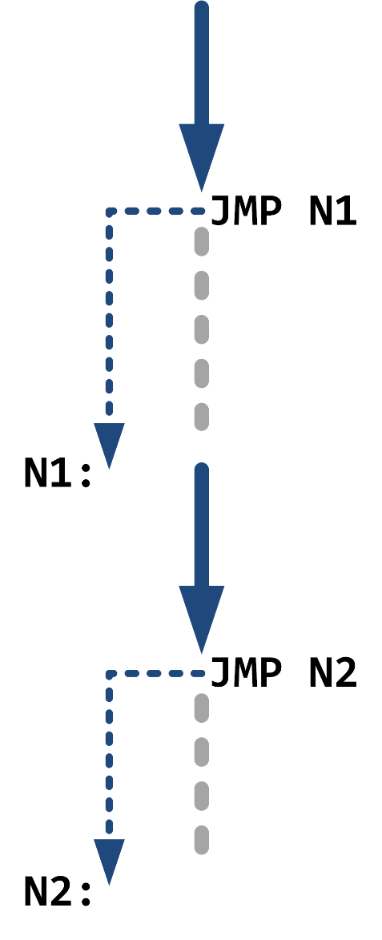
Nepodmíněný skok - JUMP
Instrukce skoku modifikují hodnotu registru PC (Program Counter)
Program se vykonává stále v jedné úrovni
59
previous
next
index

Slide 60
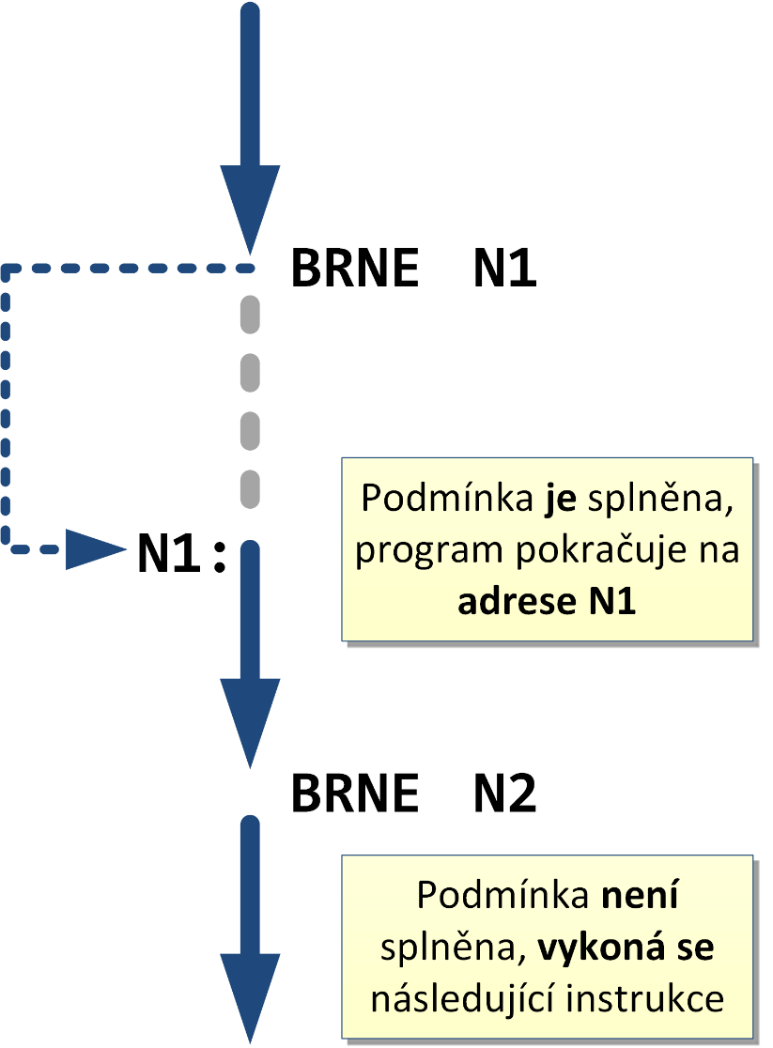
Podmíněný skok - BRANCH
60
previous
next
index

Slide 61
Branch
Instrukce tohoto typu vyhodnocuje podmínku pomocí stavového registru SREG (pro nastavení SREG použijeme instrukce CPI,CP,CPC)
Je-li podmínka splněna, potom se vykoná instrukce na adrese, která je určena operandem
Není-li podmínka splněna, vykoná se následující instrukce
Aby instrukce byla uložena pouze v jednom slově (16b), je skok relativní
61
previous
next
index

Slide 62
Branch
Relativní skok
Adresa skoku je součtem okamžité hodnoty PC a operandu
Operand má délku 7 bitů (pouze BRANCH), rozsah adresy je -64 až 63
62
previous
next
index

Slide 63
Branch
Příklad použití instrukce typu BRANCH
Skoč na návěští, jestliže hodnota v registru R16 je 20, jinak odečti 1 z R16. Vypište sled instrukcí pro R16=10 a pro R16=20.
Řešení
Podmínku vyhodnotíme instrukcí CPI, která nastaví bity ve stavovém registru. Podle zadání podmínky volíme vhodný typ instrukce BRxx.
CPI R16,20 ;Porovnej a nastav SREG
BREQ N1 ;Skoč je-li Z=0
DEC R16
N1: INC R16
63
previous
next
index

Slide 64
Branch
R16=10 Z R16
CPI R16,20 0 10
BREQ N1
DEC R16 9
INC R16 10
…
R16=20 Z R16
CPI R16,20 1 20
BREQ N1
INC R16 21
…
64
previous
next
index

Slide 65
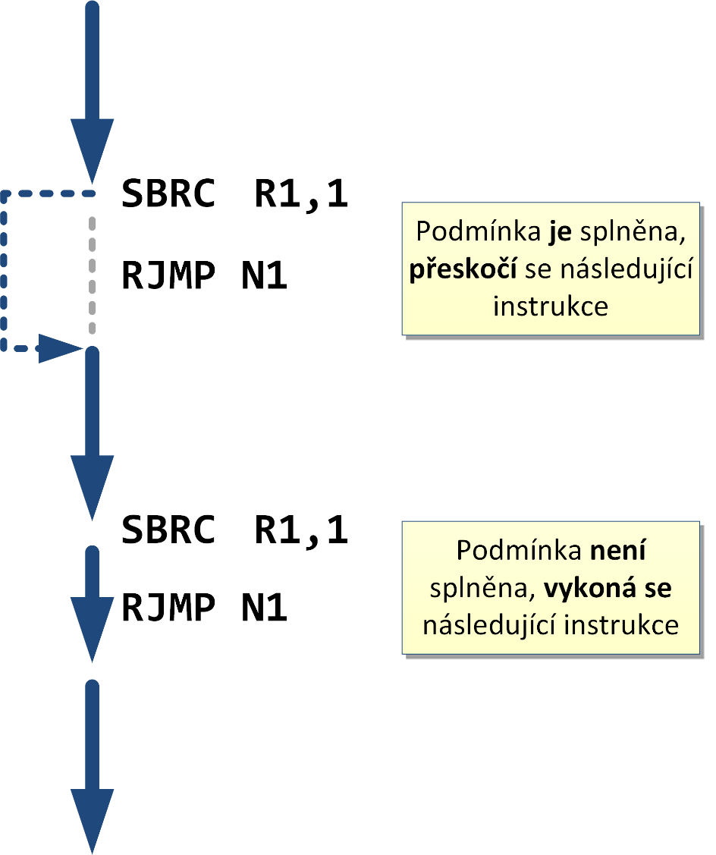
Podmíněný skok - SKIP
65
previous
next
index

Slide 66
Skip
Jako podmínka se používá logická hodnota
určitého bitu registru (R0-R31) nebo
určitého bitu I/O registru (0-63) nebo
rovnost dvou registrů (R0-R31)
66
previous
next
index

Slide 67
Skip
Instrukce neobsahuje žádnou adresu
Je-li podmínka splněna, přeskočí se následující instrukce (k PC se přičte délka následující instrukce)
Není-li podmínka splněna, vykoná se následující instrukce
67
previous
next
index

Slide 68
Skip
Příklad použití instrukce typu SKIP
Skoč na návěští N1, je-li hodnota 7.bitu 1 v registru R16. Vypište sled instrukcí pro R16=0b10001100 a pro R16=0b01001111.
Řešení
Podmínku vyhodnotíme instrukcí SBRC, která testuje bit R16.7==0. Je-li splněna přeskočí RJMP.
SBRC R16,7 ;if(R16.7=0) skip
RJMP N1 ;pokračuj na N1
DEC R1
N1: DEC R0
68
previous
next
index

Slide 69
Skip
R16=0b10001100 R16.7=1
SBRC R16,7
RJMP N1
N1: DEC R0
…
R16=0b01001111 R16.7=0
SBRC R16,7
DEC R1
N1: DEC R0
…
69
previous
next
index

Slide 70
Nepodmíněný skok - JUMP
Relativní skok - RJMP
Adresa skoku je součtem okamžité hodnoty registru PC a operandu
Operand má délku 12 bitů (pouze JUMP), rozsah adresy je -2K až 2K
Délka instrukce 1 slovo
70
previous
next
index

Slide 71
Jump
Absolutní skok - JMP
Instrukce osahuje adresu celého adresního prostoru (22 bitů 0-4M)
Délka je 2 slova
71
previous
next
index

Slide 72
Jump
Nepřímý skok - IJMP
Adresa návěští se uloží do registru Z
Délka je 1 slovo
72
previous
next
index

Slide 73
Jump
Pokračuj na návěští OPAKUJ
16
OPAKUJ:
…
…
RJMP OPAKUJ
73
previous
next
index

Slide 74
Podprogramy
Podprogramy
Relativní
Nepřímé
Absolutní
74
previous
next
index

Slide 75
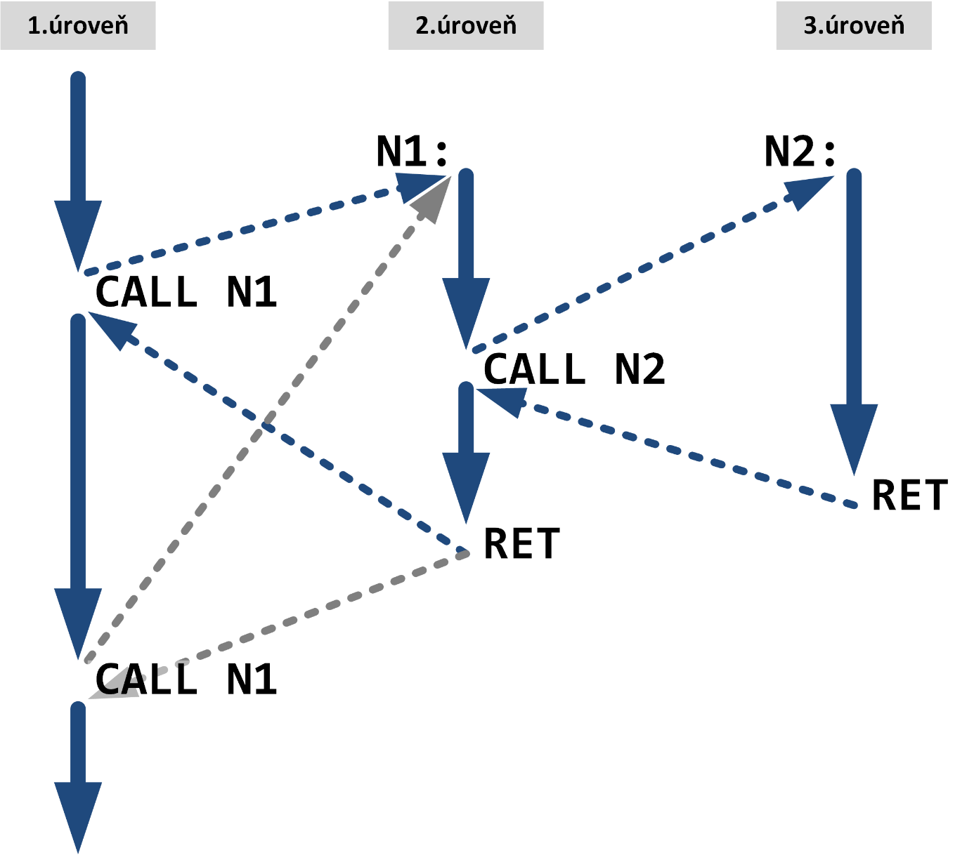
Podprogramy
75
previous
next
index

Slide 76
Podprogramy
                Funkce podprogramu
Vykonáním instrukce CALL se program dostane na vyšší úroveň
Vykonáním instrukce RET se program dostane zpět na nižší úroveň a zároveň se vrátí za instrukci, která jej volala
Procesor si musí zapamatovat návratovou adresu
Návratová adresa je uložena v tzv. zásobníku, který je uložen na konci paměti SRAM
76
previous
next
index

Slide 77
Podprogramy
                Zásobník
Paměť je typu LIFO
Zásobník je umístěn na konci paměti SRAM
Na vrchol zásobníku ukazuje registr Stack Pointer (SP)
77
previous
next
index

Slide 78
Podprogramy
                Instrukce CALL - činnost
PC – program pokračuje na adrese operandu
SRAM – uložení vlastní návratové adresy (2 byty)
SP – odečte 2
78
previous
next
index

Slide 79
Podprogramy
                Instrukce RET - činnost
PC – program pokračuje na adrese, která se přečte z adresy, na kterou ukazuje registr SP
SP – se aktualizuje – přičte se 2
79
previous
next
index

Slide 80
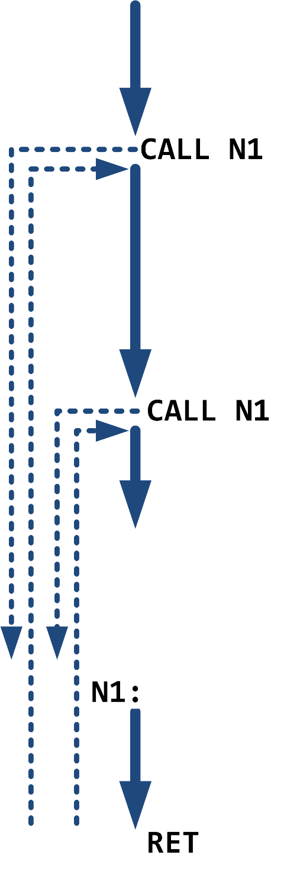
Podprogramy
Skutečné umístění podprogramu v paměti
80
previous
next
index

Slide 81
Instrukce podprogramu
Relativní volání podprogramu – RCALL
Operand má délku 12 bitů (pouze JUMP), rozsah adresy je -2K až 2K
Délka instrukce 1 slovo
81
previous
next
index

Slide 82
Instrukce podprogramu
Dlouhé volání podprogramu – CALL
Instrukce osahuje adresu celého adresního prostoru (22 bitů 0-4M)
Délka je 2 slova
82
previous
next
index

Slide 83
Instrukce podprogramu
Návrat z podprogramu – RET
Vyzvedne návratovou adresu ze zásobníku
83
previous
next
index

Slide 84
Instrukce podprogramu
Návrat z přerušení – RETI
Vyzvedne návratovou adresu ze zásobníku
Nastaví bit I v SREG na 1 (povolí globální přerušení)
84
previous
next
index

Slide 85
Direktivy překladače
Určení typu paměti
.cseg, .dseg, .eseg
Definování maker
.makro, .endmakro
Definice proměnných
.def, .equ, .set
Vkládání souborů
.includes
85
previous
next
index

Slide 86
Direktivy překladače
.byte Alokace bytu v SRAM
.eseg EEPROM segment
.cseg Flash segment
.exit Opuštění zdrojového souboru
.db Alokace 8bitove hodnoty
.include Vložení zdrojového souboru
.def Přejmenování registru
.list Zapnut generovaní listu
.device Definování typu MCU
.listmac Zapnutí generovaní info o makru
.dseg Segment SRAM
.macro Začátek denice makra
.dw Alokace 16bitove hodnoty
.nolist Vypnut generovaní
.endmacro Konec denice makra
.org Označení konkrétní adresy
.equ Denice výrazu/konstanty
.set Denice výrazu
86
previous
next
index

Slide 87
Kontrolní otázky
⬧
Naplň registr R25 hodnotou 125.
Naplň registr R0 hodnotou 0b11110000.
Zapiš na I/O registr (DDRA) hodnotu registru R1.
Přečti z I/O registru (PORTF) hodnotu do registru R16.
Zapiš na adresu 0x230 obsah registru R20.
Načti obsah adresy 0x250 do registru R0.
Zapiš na adresu, která je v registru Z, obsah registru R10.
Načti obsah adresy, která je v registru X, do registru R11.
87
previous
next
index

Slide 88
Kontrolní otázky
⬧
Instrukce ADD R1, R0;
obsah registru R1=0b11110000, R0=0b10101111.
Jaký bude obsah registrů R0, R1 a příznaku C po vykonání instrukce?
Instrukce LD R1,X+;
X=0x305; SRAM(0x305)=124.
Jaký bude obsah R1, X, SRAM(0x305) po vykonání instrukce?
Instrukce INC R1;
R1=0xFF.
Jaký bude obsah registru R1 po vykonání instrukce?
88
previous
next
index

Slide 89
Kontrolní otázky
⬧
Jaká je funkce ZÁSOBNÍKU (umístění, registry…, počáteční nastavení)
Co je uloženo v registru SP.
Popiš činnost procesoru při vykonávání instrukce CALL 0x0100 (jak se mění registry SP, PC, paměť SRAM)?
Popiš činnost procesoru při vykonávání instrukce RET (jak se mění registry SP, PC, paměť SRAM)?
Naprogramujte: pokračuj v programu na návěští N2, je-li 2.bit v registru R17 nastaven na 1.
Jak se změní registr PC při vykonání instrukce
RJMP 0x0002
89
previous
next
index

Slide 90
Kontrolní otázky
⬧
Jak se změní registr PC při vykonání instrukce
JMP 0x0002
Jak se změní registr PC při vykonání instrukce
PC=0x0020, R18=2 nebo R18=0
CPI R18,2
BRNE 0x002
Jak se nastaví registry PC a SP, SRAM při vykonání instrukce PC=0x100, SP=0x1FF
RCALL 0x0010
90
previous
next
index

Slide 91
Doba vykonávání instrukce
Instrukce se vykonávají v taktech
Délka taktu
T=1/f_{osc}
Pro f_{osc}=16 MHz je T=62,5 ns
Počet taktů pro provedení instrukce udává tabulka instrukcí ve sloupci T
LDI Rd,k8 1
DEC Rd 1
CPI Rd,0 1
BRxx 2 skok
1
Instrukce T
RCALL xxx 3
RET 4
RJMP 3
SBRC xxx 2 skip
1 no skip
Instrukce T
91
previous
next
index

Slide 92
Zpoždění
Vypočítejte pro zadané zpoždění nastavení registru, zpoždění se vytvoří opakováním v cyklu
92
previous
next
index

Slide 93
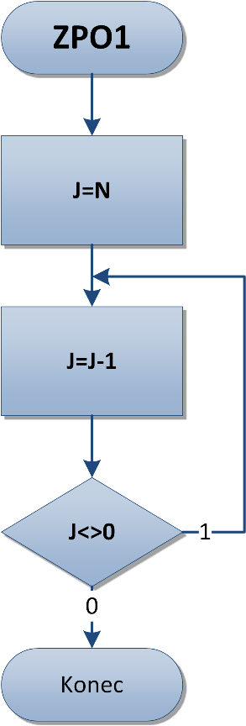
Zpoždění
ZPO1: LDI R16,3
ZP1: DEC R16
CPI R16,0
BRNE ZP1
NOP
93
previous
next
index

Slide 94
Zpoždění
LDI R16,3 3 1
DEC R16 2 1
CPI R16,0 1
BRNE ZP1 2
DEC R16 1 1
CPI R16,0 1
BRNE ZP1 2
DEC R16 0 1
CPI R16,0 1
BRNE ZP1 1
NOP
Instrukce R16 T
94
previous
next
index

Slide 95
Dlouhé zpoždění
Vypočítejte nastavení registrů pro dlouhé časové zpoždění pro vícenásobný cyklus
95
previous
next
index

Slide 96
Konec
96
previous
index

Slide 97
Pravidla zápisu programu
:
instrukce
{operandy}
;
komentář
{návěští}
Kód instrukce – MOV, LDI…
Pseudoinstrukce – .ORG, .DW…
START: MOV R0,R1 ;komentář
.EQU XYZ=64H
97
previous
next
index

Slide 98
Direktivy překladače
Určení typu segmentu
.cseg, .dseg, .eseg
Nastavení čítače adres
.org
Definice proměnných
.def, .equ, .set
Vkládání souborů knihoven
.include
Vyhrazení paměťového prostoru v SRAM
.byte
Uložení konstant v paměti programu
.db, .dw
98
previous
next
index

